Slide 1
AOP,
IOC,
DI
-박재빈-

Slide 2
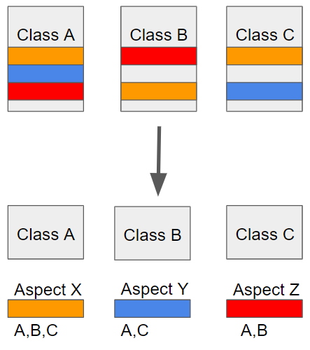
AOP
●Aspect Oriented Programming
○
◎ 관점 지향 프로그래밍
○
어떤 로직을 기준으로 핵심적인 관점, 부가적인 관점으로 나누어서 보고 그 관점을 기준으로 분리하여 각각공통된 로직이나 기능을 하나의 단위로 묶어놓고 Aspect 라는 모듈 형태로 만들어서 설계하고 개발하는 방식
어플리케이션의 핵심기능을 따라 코딩하지 않고, 대신 부가적인 기능을 바라보고 부가기능 관점에서, 새로운 관점에서 바라볼 수 있게 해준다는 의미에서 관점 지향 프로그래밍 으로 불림
Class A,B,C 에 공통적으로 들어가는 부분을 Aspect X,Y,Z 로 모듈화

Slide 3
IOC
◎Inversion Of Control - 역전 제어
객체의 생성부터 생명주기의 관리까지 모든 객체에 대한 제어권이 바뀐 것
컨테이너 역활을 해주는 프레임워크에 제어의 권한을 넘김으로써 개발자의 코드가 신경써야 할것을 줄이는 전략
프레임 워크 기반의 개발에서는 프레임워크 자신이 흐름을 제어하는 주체가 됨
@Component,@Repository,@Controller,@Service,@Autowired
위와 같은 어노테이션을 사용해 인스턴스화(new ???) 해주지 않아도 프레임워크 내에서 맵핑된 어노테이션을 읽어서 메모리 생성을 한다.

Slide 4
DI
○Dependency Injection - 의존성 주입
객체 자체가 아니라 Framework에 의해 객체의 의존성이 주입되는 설계 패턴
○의존성 주입 방법
◎Constructor Injection - 생성자를 통한 전달
<constructor-arg ref=”test”></constructor-arg> 를 사용
◎Method(setter) Injection - setter() 를 통한 전달
<property></property> 를 사용
property 의 name = set 이 빠진 method 의 명칭, value = set 할 값
<bean id="지정하고자 하는 ID" class="클래스의 경로">
<constructor-arg value="생성자의 파라메터 값"></constructor-arg>
<bean id="지정하고자 하는 ID" class="클래스의 경로">
<property name="set을 제외한 메소드의 이름"></property>

